Slide 1

DOM编程艺术
演讲人 孟庆和
追梦课堂 临汾首家专业的web前端培训机构 www.zmclass.com

Slide 2
宿主环境
浏览器环境 和 node环境
Window
Dom
Bom
Js
追梦课堂 临汾首家专业的web前端培训机构 www.zmclass.com

Slide 3
文档对象模型(dom)
Document Object Model
DOM是生成页面的基础数据结构
DOM给js 提供操作 处理 文档的编程接口, 通过这套接口，JavaScript可以对DOM结构进行访问，从而改变文档的结构、样式和内容。
DOM是表述HTML的内部数据结构，它会将Web页面和JavaScript脚本连接起来，并过滤一些不安全的内容
追梦课堂 临汾首家专业的web前端培训机构 www.zmclass.com

Slide 4
dom树是如何生成的？
在渲染引擎内部，有一个叫HTML解析器（HTMLParser）的模块，它的职责就是负责将HTML字节流转换为DOM结构
追梦课堂 临汾首家专业的web前端培训机构 www.zmclass.com

Slide 5
字节流
Bytes
分词器
tokens
生成节点
NODE
DOM
1.需要通过分词器先将字节流转换为一个个Token，分为Tag Token和文本Token
2、3 是同步进行的，需要将Token解析为DOM节点，并将DOM节点添加到DOM树中。
追梦课堂 临汾首家专业的web前端培训机构 www.zmclass.com

Slide 6
HTML解析器维护了一个Token栈结构，该Token栈主要用来计算节点之间的父子关系，在第一个阶段中生成的Token会被按照顺序压到这个栈中。具体的处理规则如下所示：
如果压入到栈中的是StartTag Token，HTML解析器会为该Token创建一个DOM节点，然后将该节点加入到DOM树中，它的父节点就是栈中相邻的那个元素生成的节点。
如果分词器解析出来是文本Token，那么会生成一个文本节点，然后将该节点加入到DOM树中，文本Token是不需要压入到栈中，它的父节点就是当前栈顶Token所对应的DOM节点。
如果分词器解析出来的是EndTag标签，比如是EndTag div，HTML解析器会查看Token栈顶的元素是否是StarTag div，如果是，就将StartTag div从栈中弹出，表示该div元素解析完成。
通过分词器产生的新Token就这样不停地压栈和出栈，整个解析过程就这样一直持续下去，直到分词器将所有字节流分词完成
追梦课堂 临汾首家专业的web前端培训机构 www.zmclass.com

Slide 7
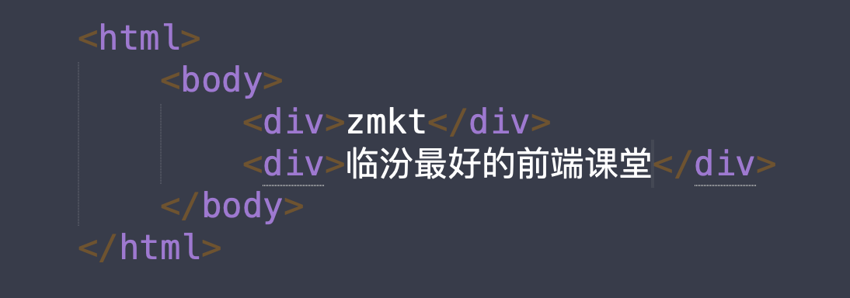
eg
追梦课堂 临汾首家专业的web前端培训机构 www.zmclass.com

Slide 8
解析过程
这段代码以字节流的形式传给了HTML解析器，经过分词器处理，解析出来的第一个Token是StartTag html，解析出来的Token会被压入到栈中，并同时创建一个html的DOM节点，将其加入到DOM树中。
注意HTML解析器开始工作时，会默认创建了一个根为document的空DOM结构，同时会将一个StartTag document的Token压入栈底
追梦课堂 临汾首家专业的web前端培训机构 www.zmclass.com

Slide 9
Token
栈
DOM
解析过程
Document
html
endTag
div
startTag
div
body
endTag
div
startTag
div
startTag
body
div
div
endTag
body
endTag
html
startTag
Html
zmkt
临汾最好的前端课堂
startTag
Document
追梦课堂 临汾首家专业的web前端培训机构 www.zmclass.com

Slide 10
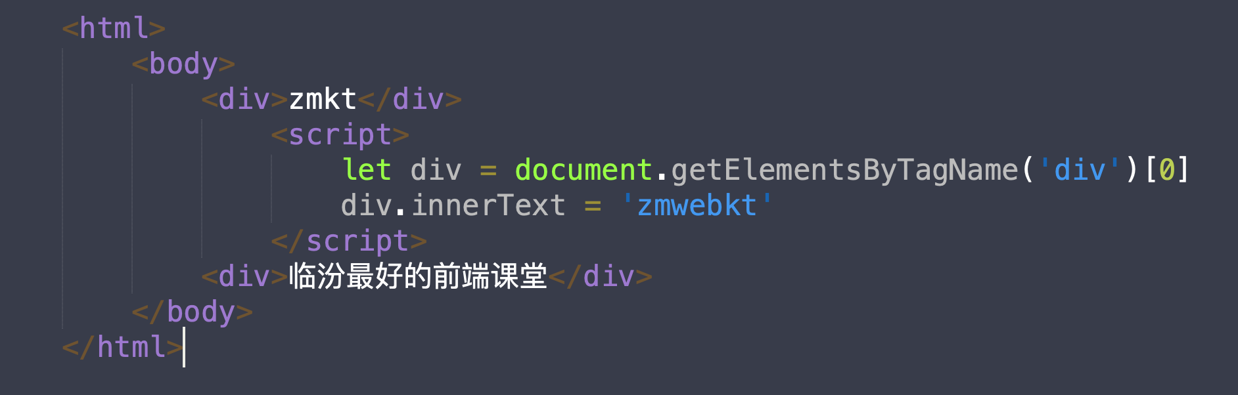
稍微复杂的解析
追梦课堂 临汾首家专业的web前端培训机构 www.zmclass.com

Slide 11
遍历DOM
DOM 让我们可以对元素和它们其中的内容做任何事，但是首先我们需要获取到对应的 DOM 对象
追梦课堂 临汾首家专业的web前端培训机构 www.zmclass.com

Slide 12
Document
Eg
Html
Head
Body
Title
Div
Div
Dom
Zmkt
临汾最好的前端课堂
追梦课堂 临汾首家专业的web前端培训机构 www.zmclass.com

Slide 13
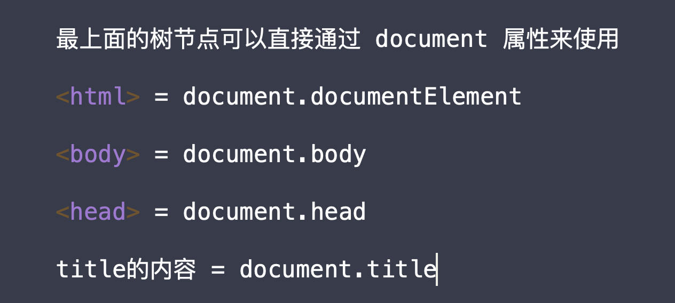
最顶层的dom节点
追梦课堂 临汾首家专业的web前端培训机构 www.zmclass.com

Slide 14
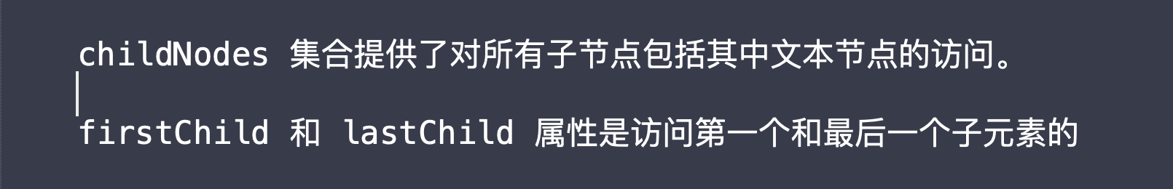
子元素(子节点)：childNodes, firstChild, lastChild
追梦课堂 临汾首家专业的web前端培训机构 www.zmclass.com

Slide 15
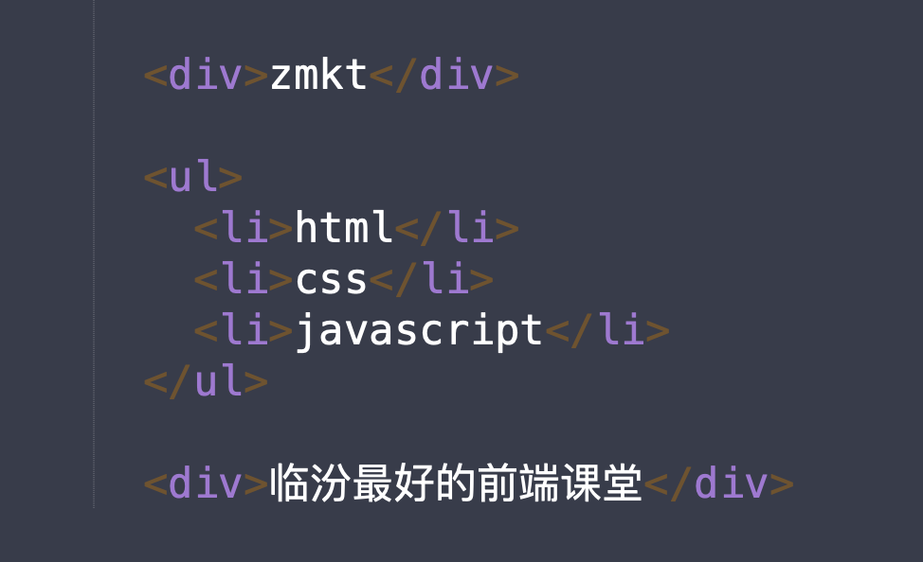
eg
追梦课堂 临汾首家专业的web前端培训机构 www.zmclass.com

Slide 16
DOM集合
childNodes返回结果 看似一个数组。但是它实际上并不是一个数组，而是一个集合 —— 一个类似数组的可迭代对象
dom 集合 只读的
- 不能通过 类似 childNodes[i] = … 来替换子节点
dom 集合 实时的
- 添加删除节点，都会在 dom 集合中体现
不要使用 for … in 循环 建议（for … of）
-通常会获取一些不常用的属性
追梦课堂 临汾首家专业的web前端培训机构 www.zmclass.com

Slide 17
兄弟节点和父节点
兄弟节点是指有同一个父节点的节点
父节点 可以通过 parentNode 访问
下一个兄弟节点 ： nextSibling
上一个兄弟节点 ： previousSibling
追梦课堂 临汾首家专业的web前端培训机构 www.zmclass.com

Slide 18
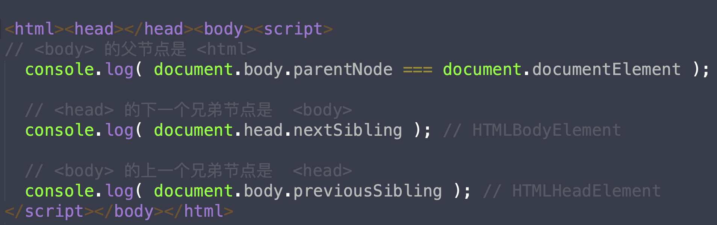
eg
追梦课堂 临汾首家专业的web前端培训机构 www.zmclass.com

Slide 19
只获取元素节点
children —— 只获取类型为元素节点的子节点。
firstElementChild，lastElementChild —— 第一个和最后一个子元素。
previousElementSibling，nextElementSibling —— 兄弟元素。
parentElement 和 parentNode 一样 —— 父元素。
追梦课堂 临汾首家专业的web前端培训机构 www.zmclass.com

Slide 20
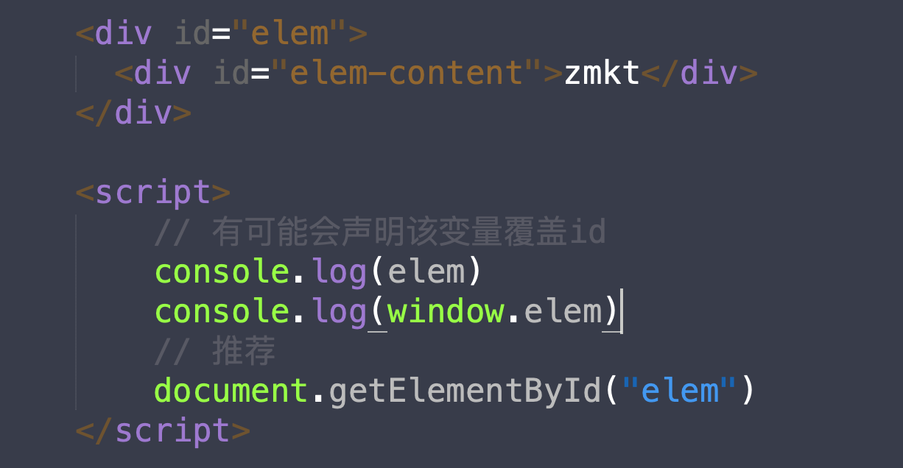
获取页面上的任意元素
document.getElementById 或者只使用 id
- 如果元素有id属性，那么该id也会有一个同名全局变量。
- getElementById 只能在 document 对象上调用。它会在整个文档中查找给定的 id
- 如果有多个元素具有同名id,浏览器将随机返回其他的一个(保证 id 的唯一性)
追梦课堂 临汾首家专业的web前端培训机构 www.zmclass.com

Slide 21
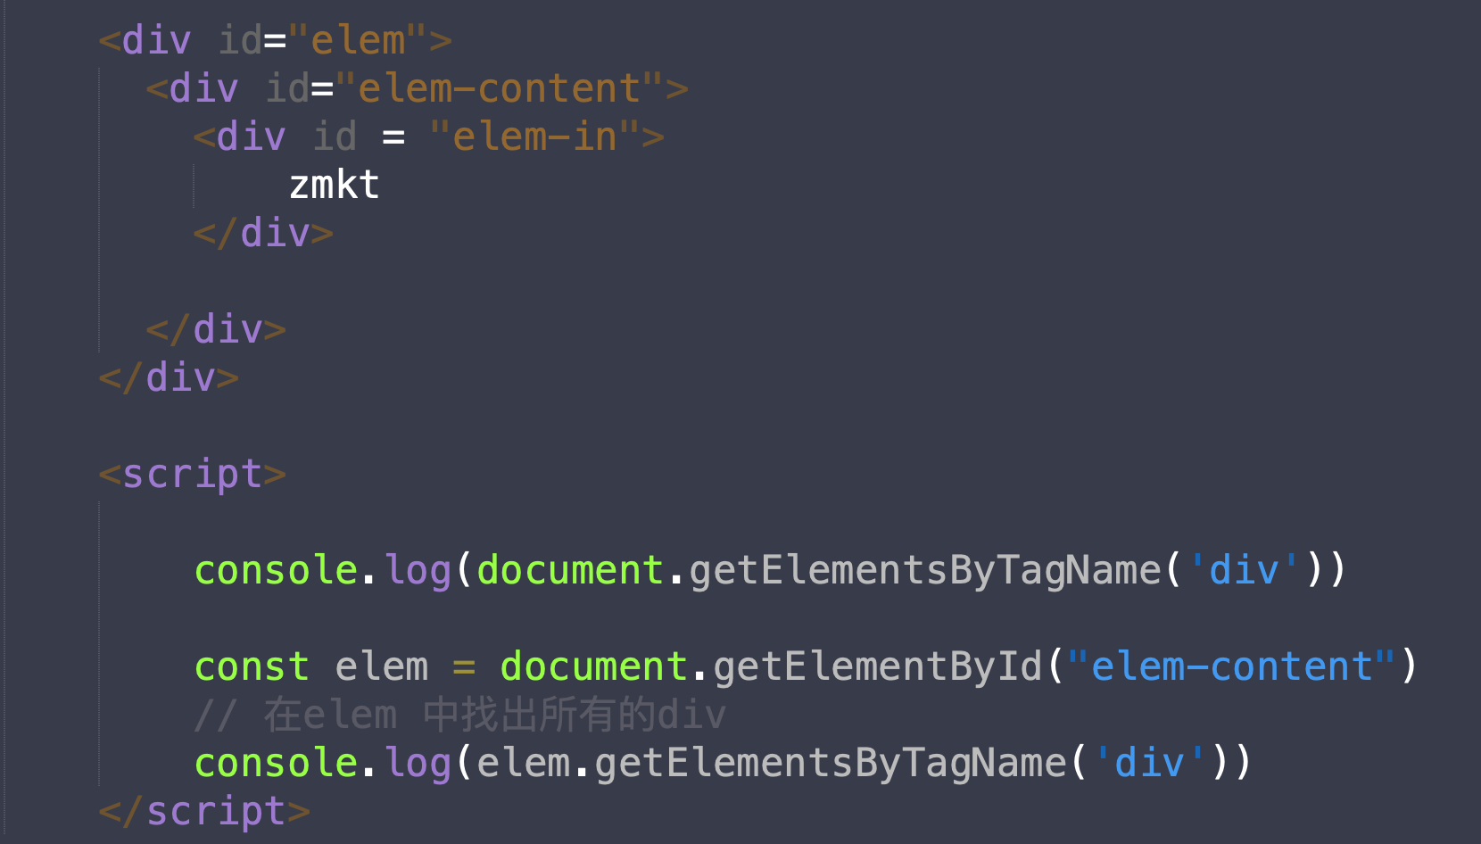
获取页面上的任意元素
elem.getElementsByTagName(tag)
- 用给定的标签来查找元素,并返回它们的集合.tag参数也可以是“*”
追梦课堂 临汾首家专业的web前端培训机构 www.zmclass.com

Slide 22
获取页面上的任意元素
elem.getElementsByClassName(className)
- 返回具有给定 CSS 类的元素。元素也可能含有其他的类。
elem.getElementsByClassName(className)
- document.getElementsByName(name) 返回具有给定 name 属性的元素
追梦课堂 临汾首家专业的web前端培训机构 www.zmclass.com

Slide 23
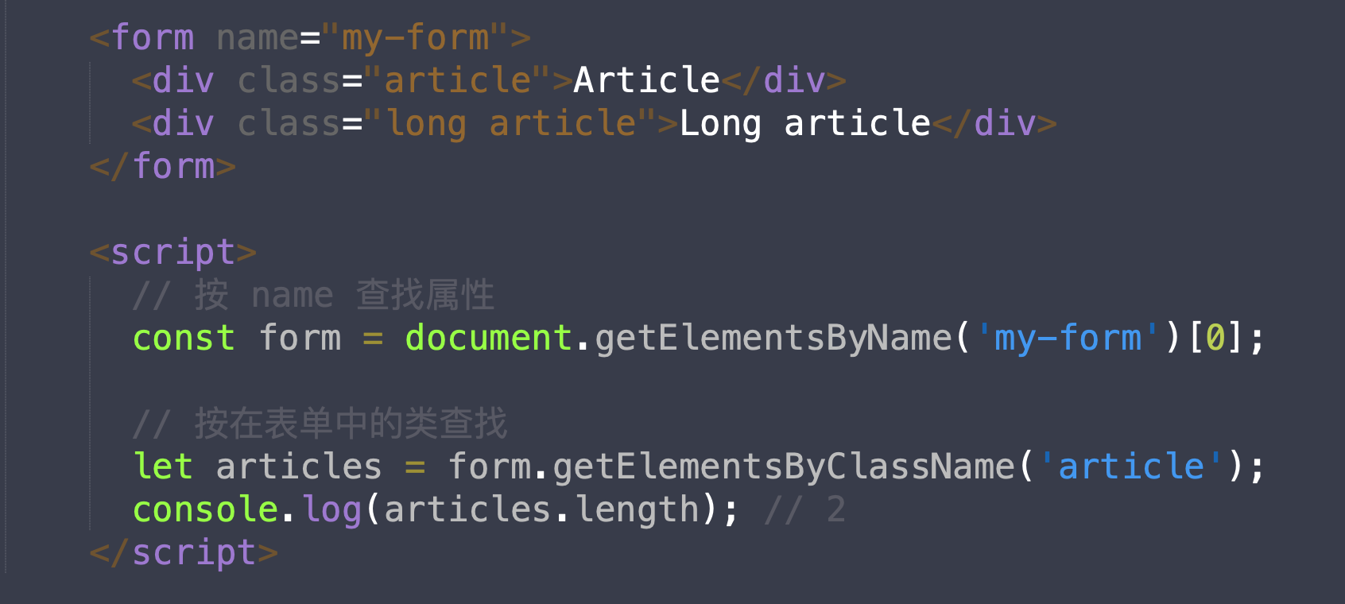
eg
追梦课堂 临汾首家专业的web前端培训机构 www.zmclass.com

Slide 24
获取页面上的任意元素
elem.querySelector(css-selector)
- 它会返回给定 CSS 选择器的第一个元素
elem.querySelectorAll(css-selector)
- document.getElementsByName(name) 返回具有给定 name 属性的元素
追梦课堂 临汾首家专业的web前端培训机构 www.zmclass.com

Slide 25
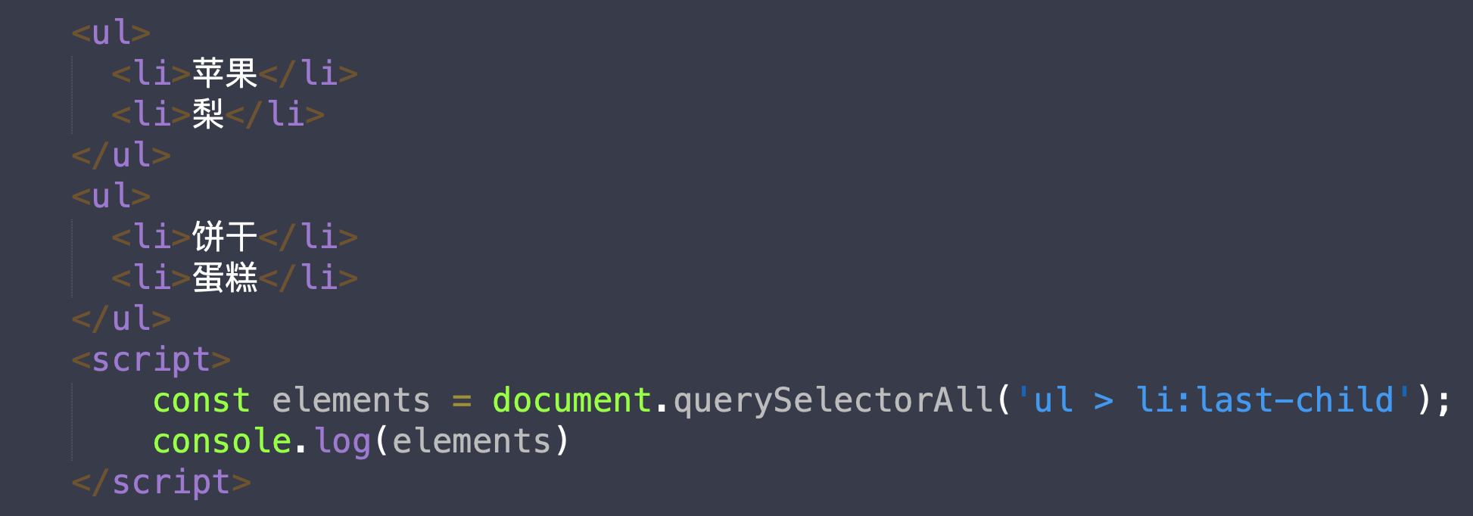
eg
- CSS 选择器的伪类，如 :hover 和 :active 都是被支持的。document.querySelectorAll(':hover') 将会返回指针现在已经结束的集合（按嵌套顺序：从最外层 <html> 到嵌套最多的元素）。
追梦课堂 临汾首家专业的web前端培训机构 www.zmclass.com

Slide 26
检测元素关系
elem.matches(css-selector)
- 用于检查 elem 与给定的 CSS 选择器是否匹配。
elem.closest(css-selector)
- 用于查找与给定 CSS 选择器相匹配的最近的祖先。elem 本身也会被检查。
elemA.contains(elemB)
- 是否是后代关系
追梦课堂 临汾首家专业的web前端培训机构 www.zmclass.com

Slide 27
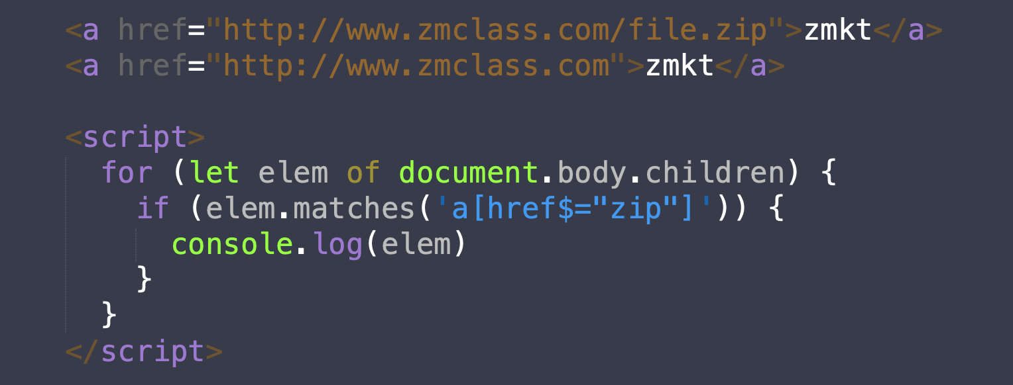
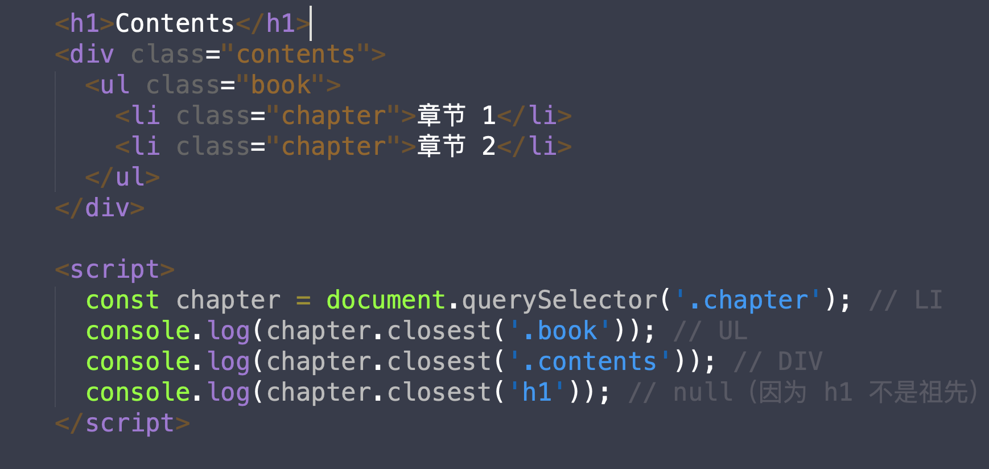
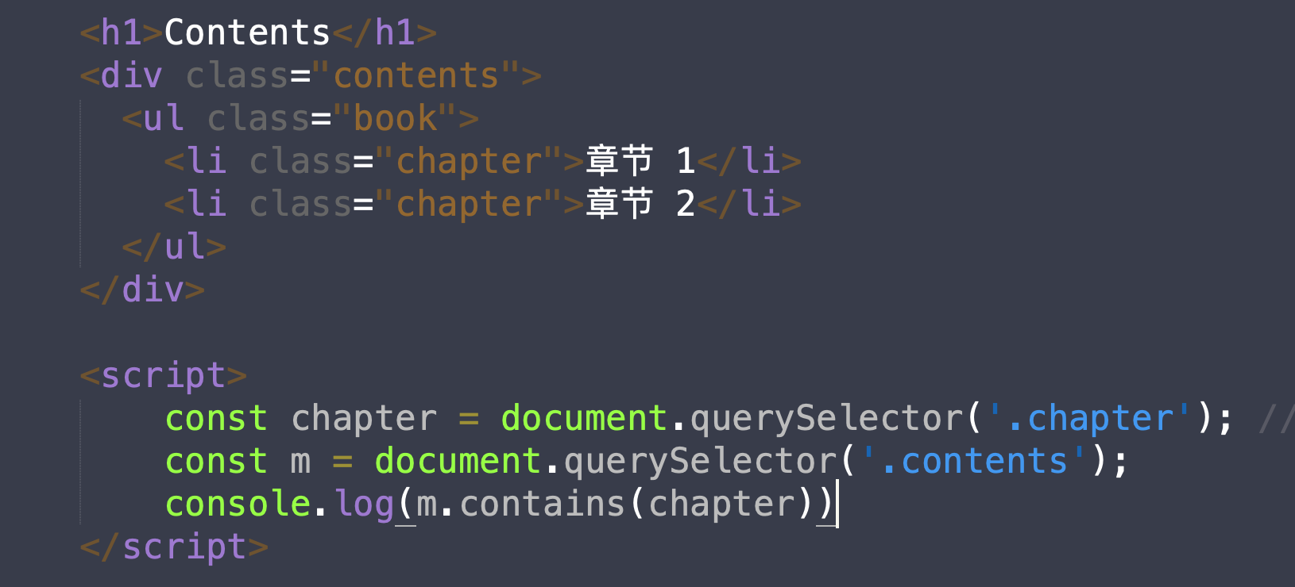
eg
追梦课堂 临汾首家专业的web前端培训机构 www.zmclass.com

Slide 28
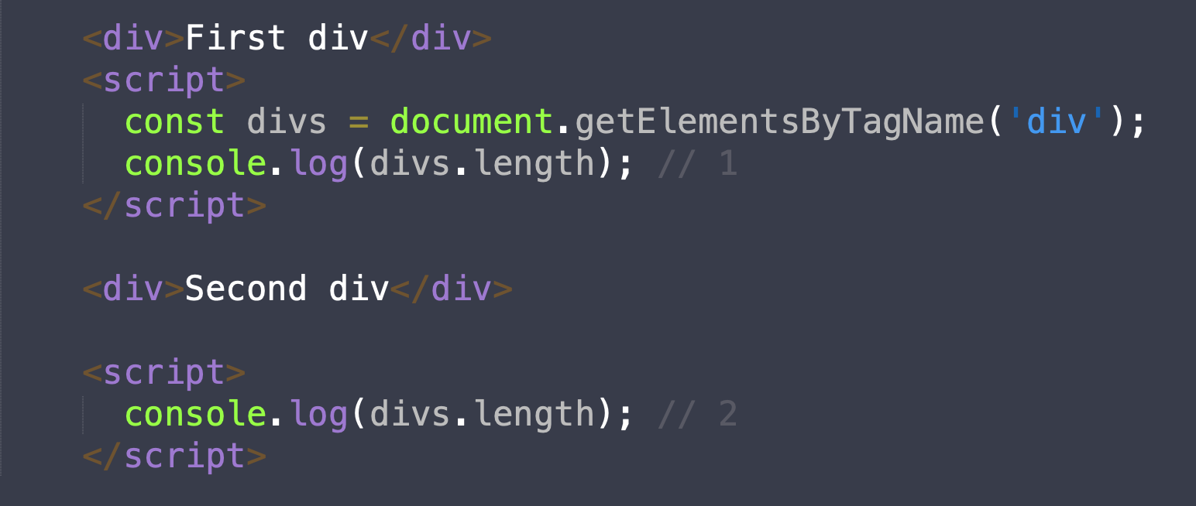
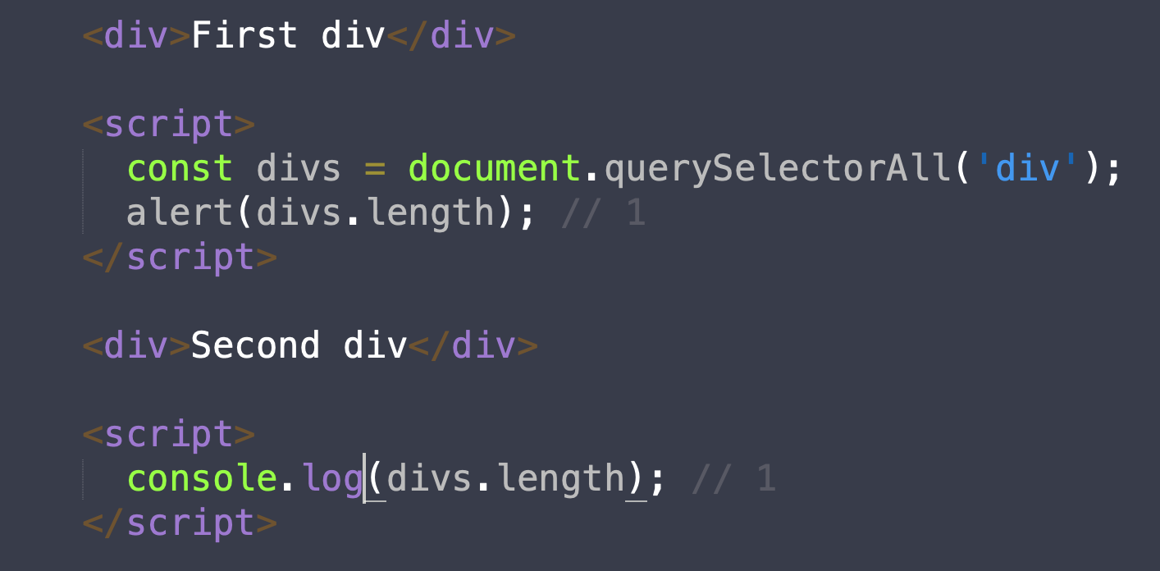
Live 集合 和 static集合
getElementsBy* 返回的live集合
querySelectorAll 返回的static集合
live集合
static集合
追梦课堂 临汾首家专业的web前端培训机构 www.zmclass.com

Slide 29
深入dom节点类
EventTarget
每个 DOM 节点都有与之对应的内置类。
层次的根节点是 EventTarget，
Node 继承自它，其他 DOM 节点也继承自它
Node
Text
Element
Comment
追梦课堂 临汾首家专业的web前端培训机构 www.zmclass.com

Slide 30
深入dom节点
EventTarget —— 是根的“抽象”类。该类的对象从未被创建。它作为一个基础，为了让所有 DOM 节点都支持所谓的“事件”，我们会在之后对它进行学习。
Node —— 也是一个“抽象”类，充当 DOM 节点的基础。它提供了树的核心功能：parentNode、nextSibling、childNodes 等（它们都是 getter）。Node 类的对象从未被创建。但是一些具体的节点类却继承自它，例如：Text 表示文本节点，Element 用于元素节点，以及更多外来的类（如注释节点 Comment）。
Element —— 是 DOM 元素的基类。它提供了元素级的属性和方法，比如 nextElementSibling、children 以及像 getElementsByTagName、querySelector 这样的搜索方法。浏览器中不仅有 HTML，还会有 XML 和SVG 文档。Element 类充当以下更具体类的基类：SVGElement、XMLElement 和 HTMLElement。
HTMLElement —— 最终会成为所有 HTML 元素的基类。由各种 HTML 元素继承：
HTMLInputElement —— <input> 元素的类，
HTMLBodyElement —— <body> 元素的类，
HTMLAnchorElement —— <a> 元素的类，
等等，每个标记都有可以为自己提供特定属性和方法的类。
追梦课堂 临汾首家专业的web前端培训机构 www.zmclass.com

Slide 31
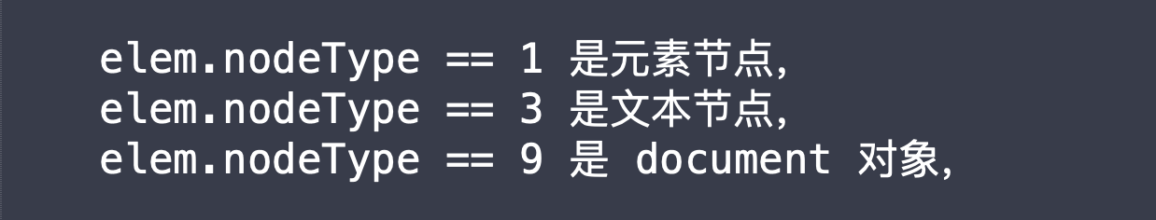
nodeType 属性 （只读）
获取 DOM 节点类型
参考：更多节点类型
追梦课堂 临汾首家专业的web前端培训机构 www.zmclass.com

Slide 32
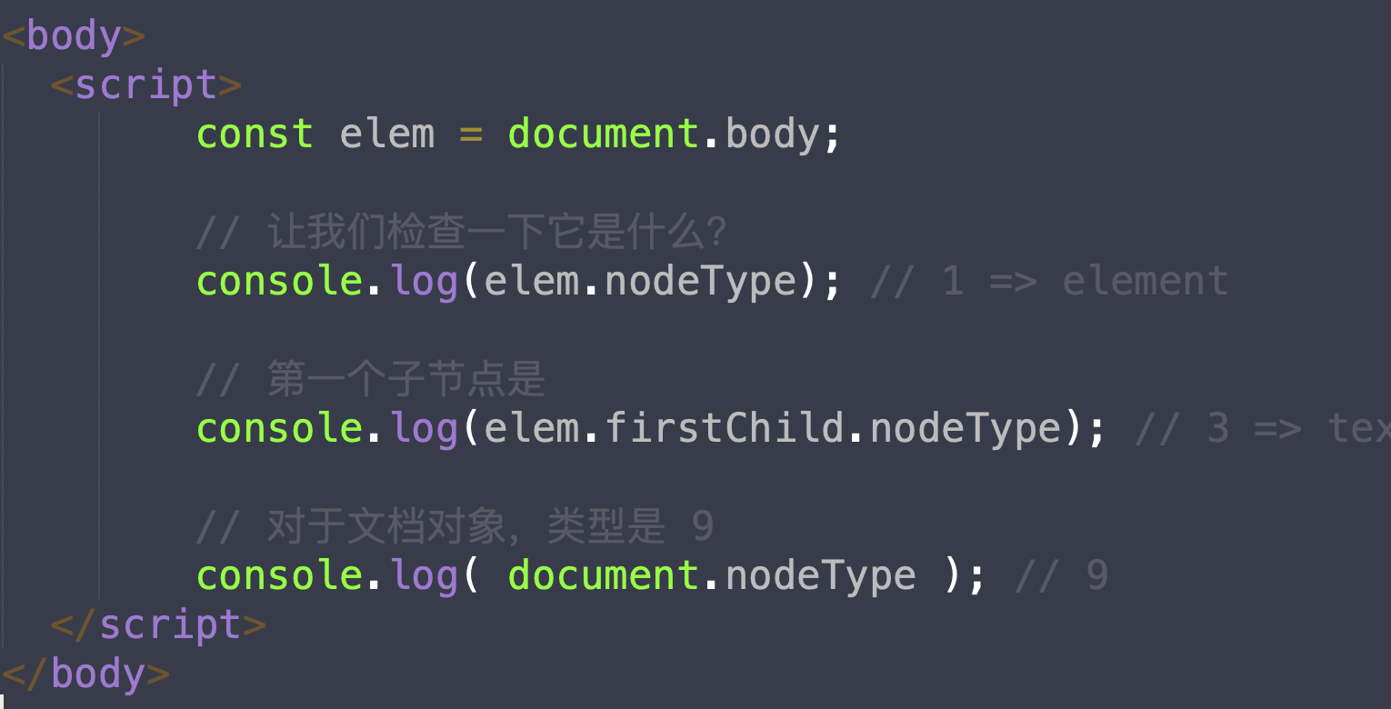
Eg
追梦课堂 临汾首家专业的web前端培训机构 www.zmclass.com

Slide 33
标签：nodeName 和 tagName
获取节点的标签名
区别
- tagName 属性仅用于 Element 节点。
- nodeName 是为任意 Node 定义的
对于元素，它的意义与 tagName 相同
对其他节点类型（text、comment 等），则是拥有一个字符串的节点类型
追梦课堂 临汾首家专业的web前端培训机构 www.zmclass.com

Slide 34
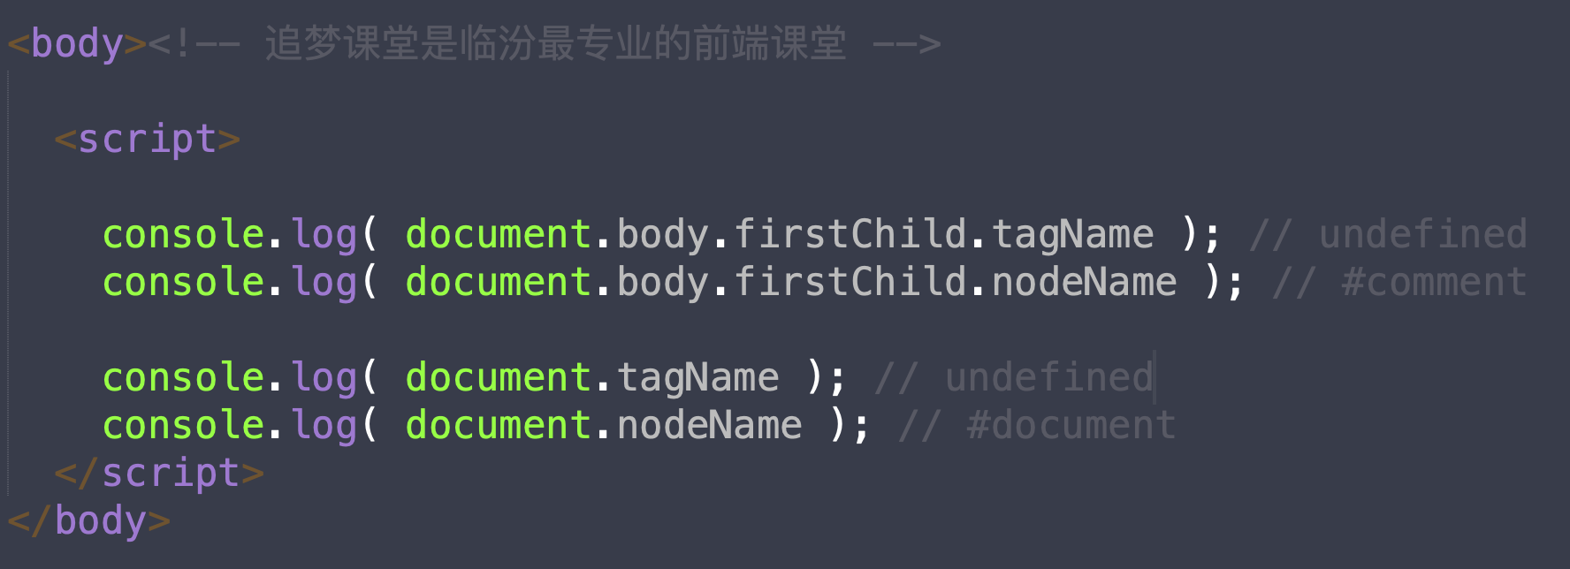
eg
追梦课堂 临汾首家专业的web前端培训机构 www.zmclass.com

Slide 35
标签内容
innerHTML 属性
- 获取标签的内容 包括html标签 （也可以替换标签中的内容）
原理
- 移除旧的内容
- 新的 innerHTML 内容 被插入
追梦课堂 临汾首家专业的web前端培训机构 www.zmclass.com

Slide 36
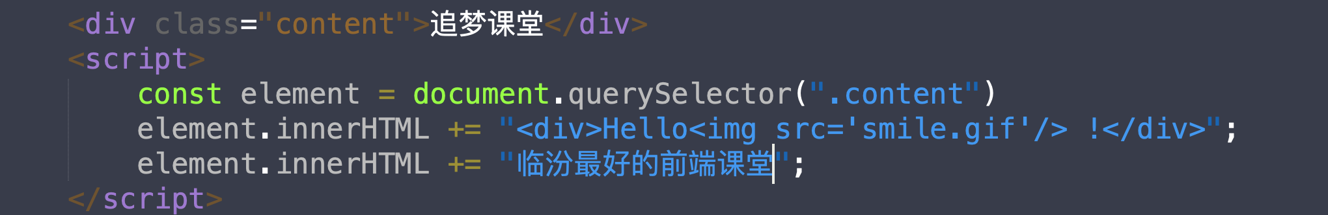
eg
不是附加内容 而是重写
追梦课堂 临汾首家专业的web前端培训机构 www.zmclass.com

Slide 37
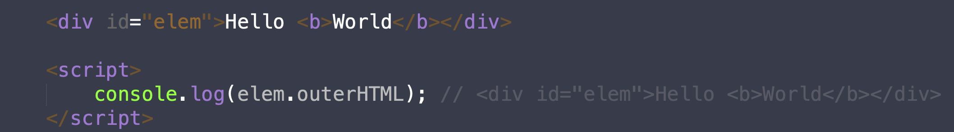
标签内容
outerHTML 属性
- 属性包含元素的完整 HTML （包括自身）（innerHTML 加上元素本身）
注意：与 innerHTML不同，写入到 outerHTML 后，不会改变元素。相反，它在外部环境中作为一个整体取代了它
追梦课堂 临汾首家专业的web前端培训机构 www.zmclass.com

Slide 38
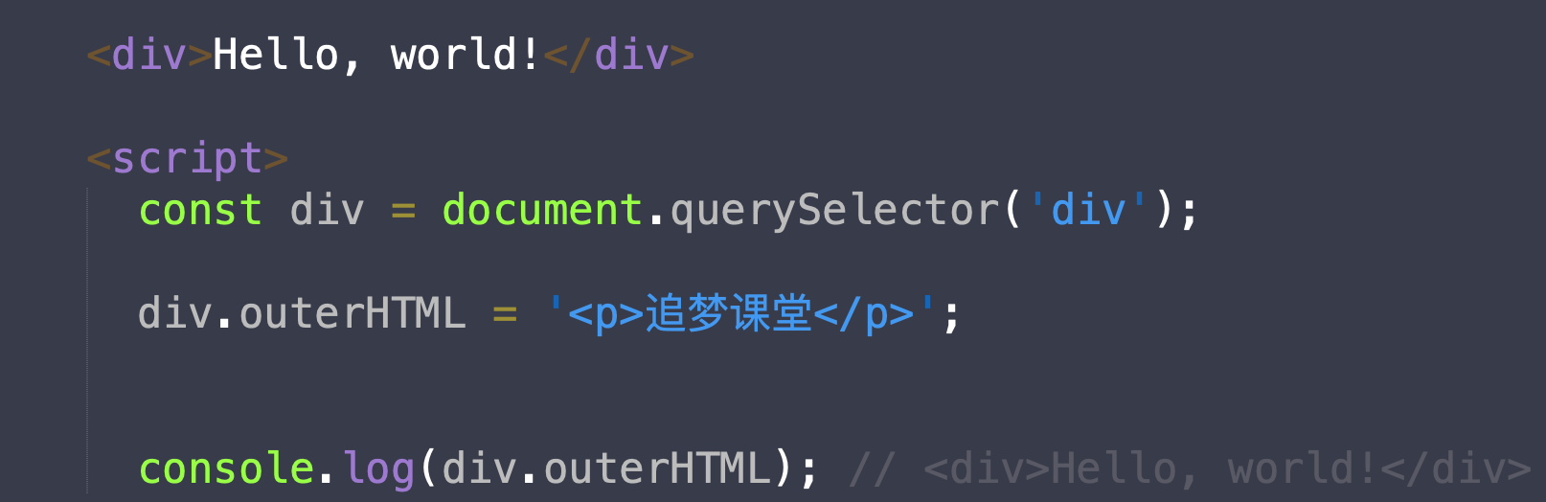
eg
追梦课堂 临汾首家专业的web前端培训机构 www.zmclass.com

Slide 39
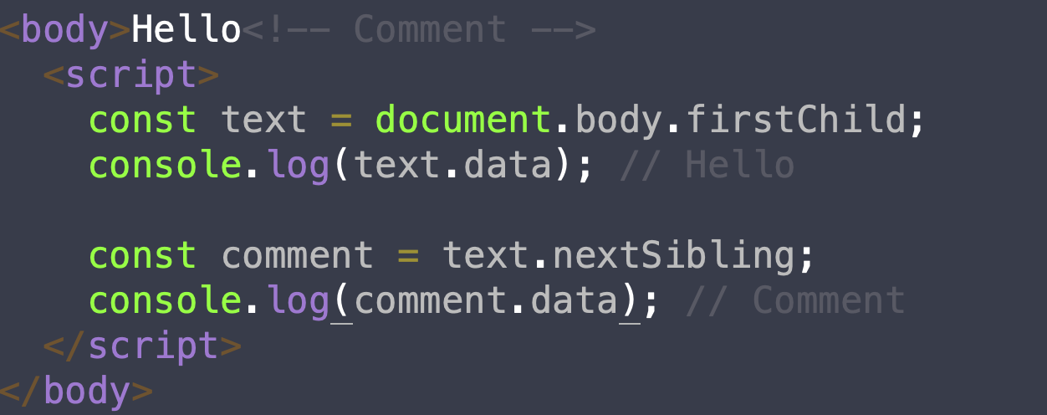
文本节点内容
nodeValue/data (几乎无区别)
- 获取标签的内容 包括html标签 （也可以替换标签中的内容）
追梦课堂 临汾首家专业的web前端培训机构 www.zmclass.com

Slide 40
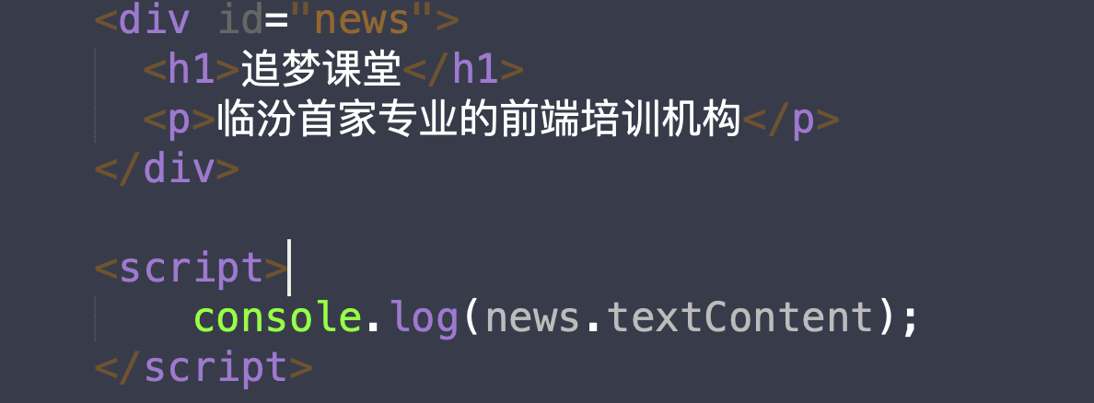
纯文本
textContent 提供对元素中的 text 的访问权限：只提供文本，不包含所有的 <tags>
追梦课堂 临汾首家专业的web前端培训机构 www.zmclass.com

Slide 41
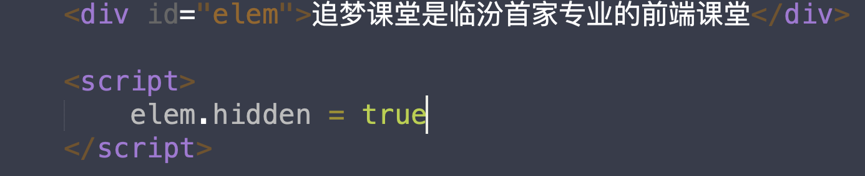
hidden属性
指定元素是否可见
追梦课堂 临汾首家专业的web前端培训机构 www.zmclass.com

Slide 42
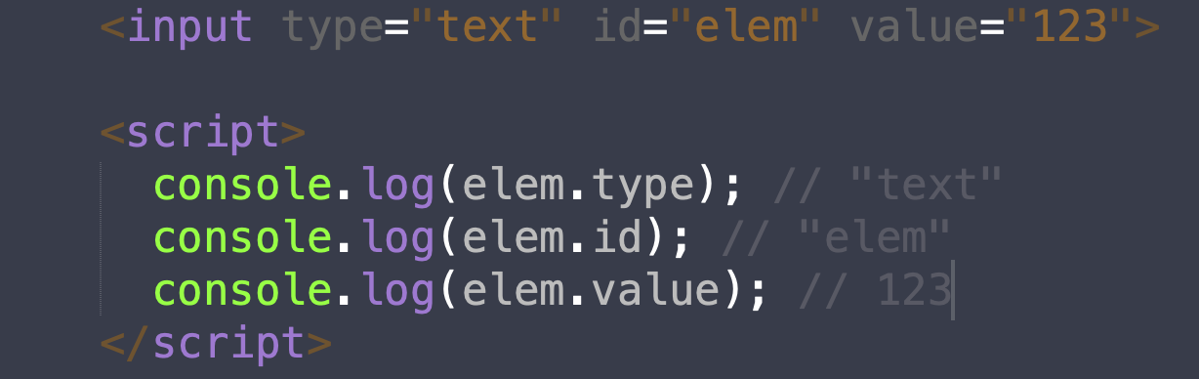
更多属性
value
id
href
……
追梦课堂 临汾首家专业的web前端培训机构 www.zmclass.com

Slide 43
Thanks！
追梦课堂临汾首家专业的web前端培训机构 www.zmclass.com

